Slide 1

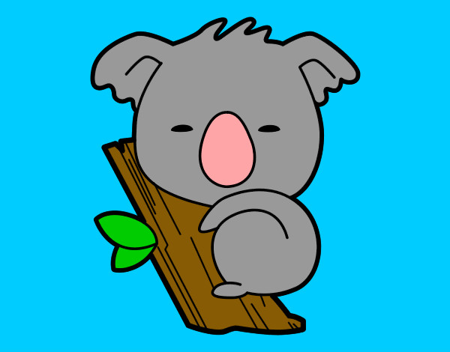


KOALA

Slide 3
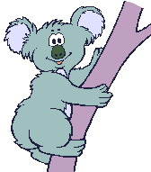
El koala ( Phascolarctos cinereus ,
o incorrectamente, koala bear) es un herbívoro arbóreo marsupial nativo de Australia. Es el único representante existente de la familia Phascolarctidae y sus parientes vivos más cercanos son los wombats . El koala se encuentra en las zonas costeras de las regiones del este y sur del continente, que habitan Queensland , Nueva Gales del Sur , Victoria y Australia del Sur.

Slide 4
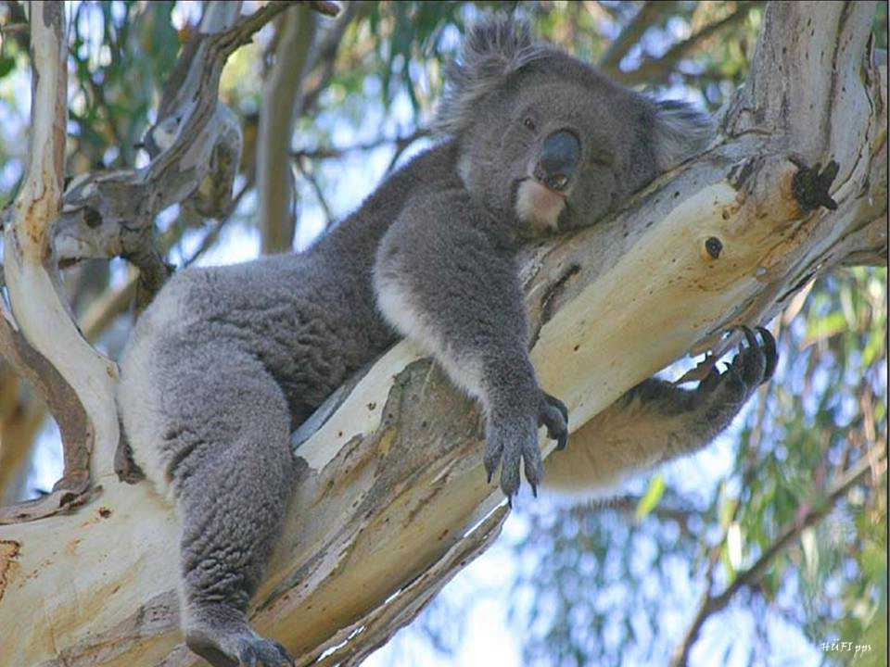

Slide 5
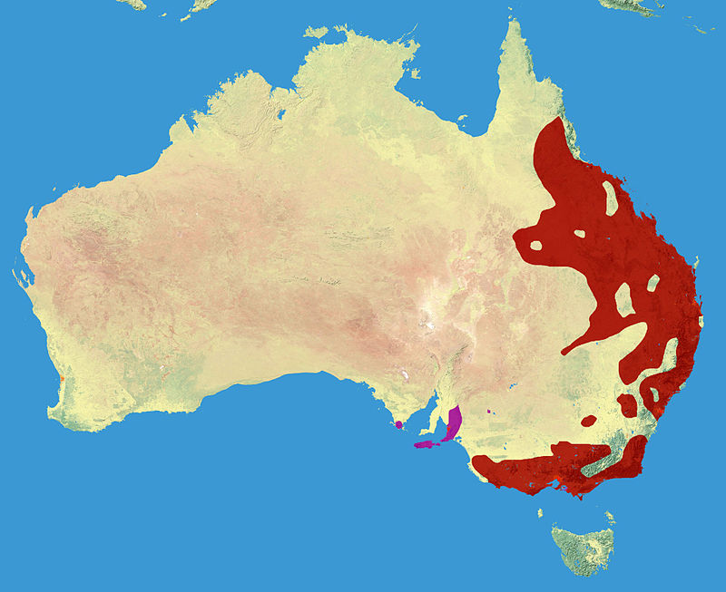
Australia

Slide 6
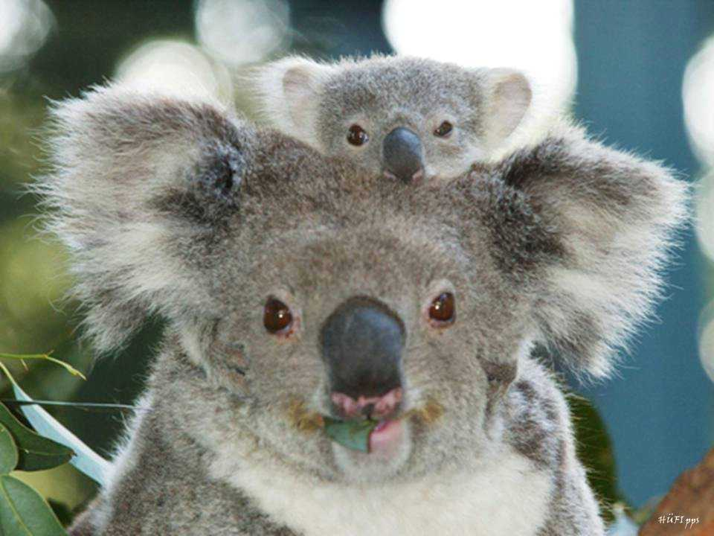

Slide 7
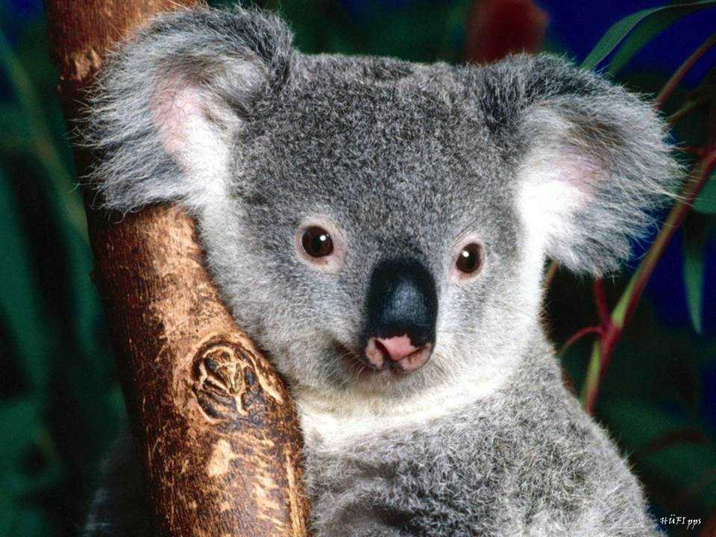

Slide 8
Es fácilmente reconocible por su cuerpo robusto, sin cola y cabeza grande con orejas redondas y esponjosas y nariz grande, en forma de cuchara. El koala tiene una longitud corporal de 60-85 cm (24-33 in) y pesa 4-15 kg (9-33 lb). El color del pelaje varía del gris plateado al marrón chocolate. Los koalas de las poblaciones del norte suelen ser más pequeños y de color más claro que sus contrapartes más al sur. Estas poblaciones posiblemente son subespecies separadas , pero esto es discutido.

Slide 9

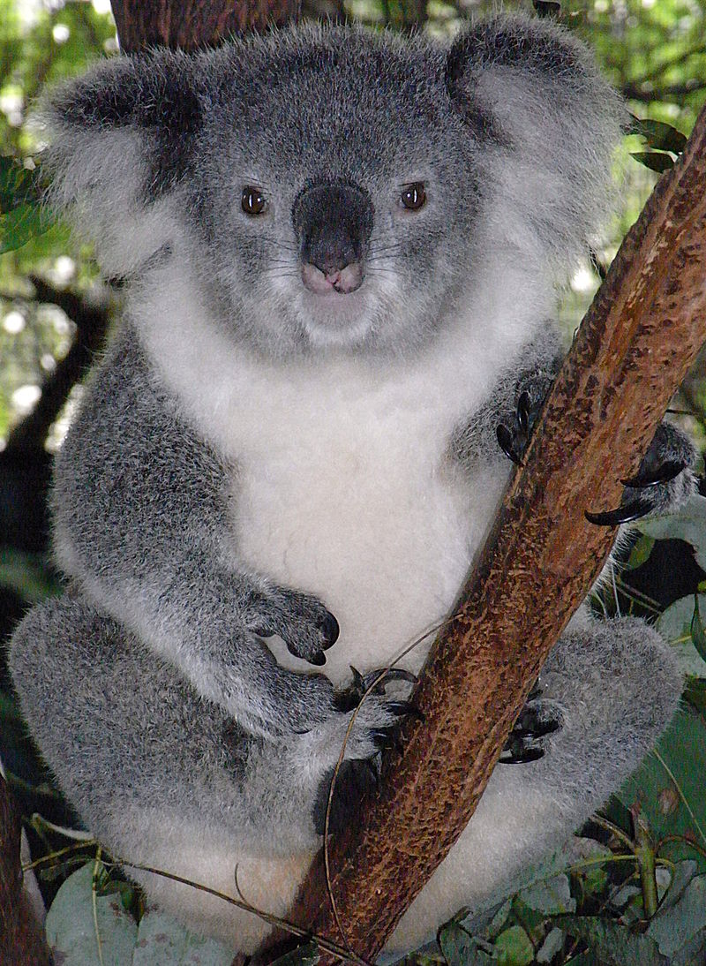

Slide 10
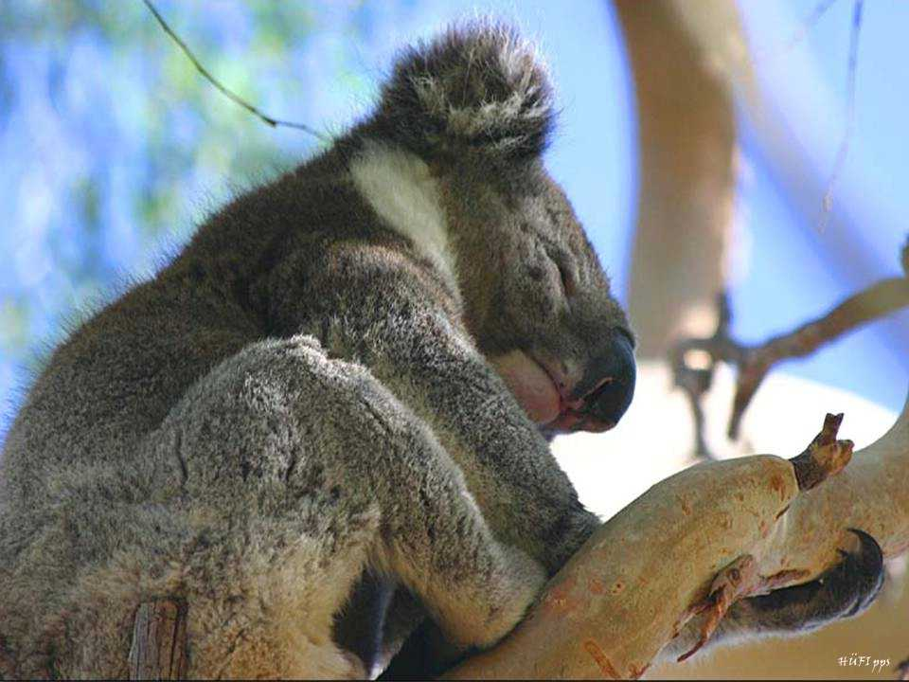

Slide 11
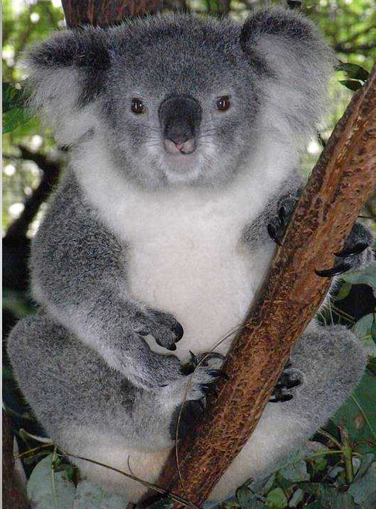

Slide 12
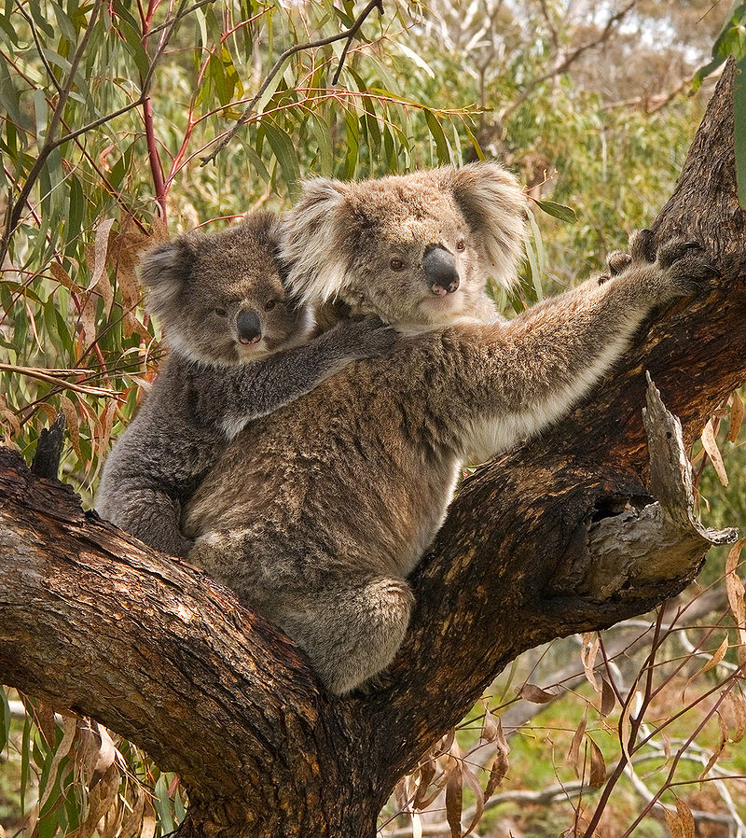

Slide 13
El koala es un animal fornido con una cabeza grande y cola vestigial o inexistente. Tiene una longitud corporal de 60-85 cm (24-33 pulgadas) y un peso de 4-15 kg (9-33 libras), por lo que es uno de los mayores marsupiales arbóreos. Los koalas de Victoria son dos veces más pesados ​​que los de Queensland. La especie es sexualmente dimórfica , con los varones 50% más grandes que las hembras.

Slide 14
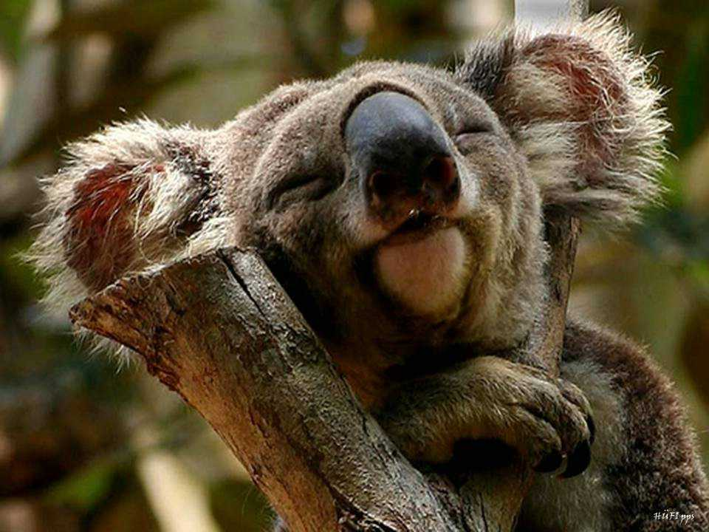

Slide 15
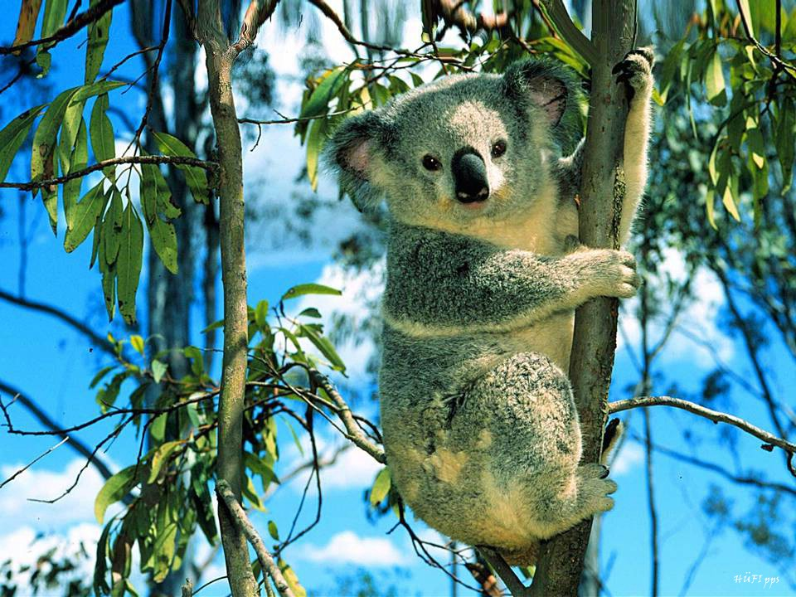


Slide 16
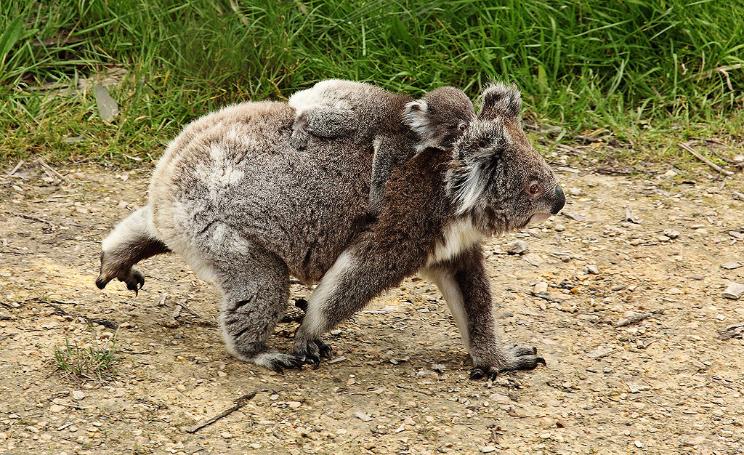

Slide 17
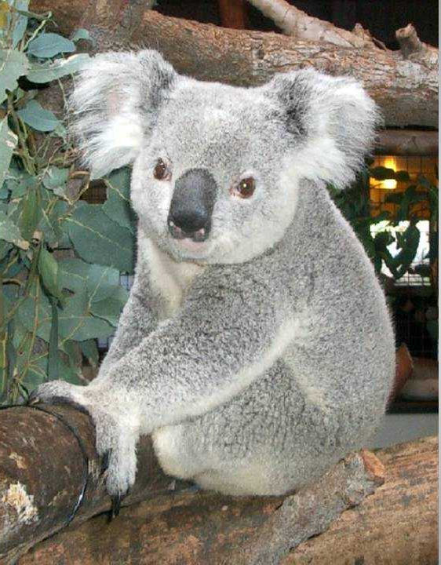

Slide 18
Los machos se distinguen además de las hembras por sus narices más curvas y la presencia de glándulas de tórax, que son visibles como remiendos sin pelo. Como en la mayoría de los marsupiales, el koala masculino tiene un pene bifurcado , y la hembra tiene dos vaginas laterales y dos úteros separados . La envoltura del pene del macho contiene bacterias naturales que juegan un papel importante en la fertilización. La abertura de la bolsa de la hembra es apretada por un esfínter que evita que los jóvenes se caigan.

Slide 19
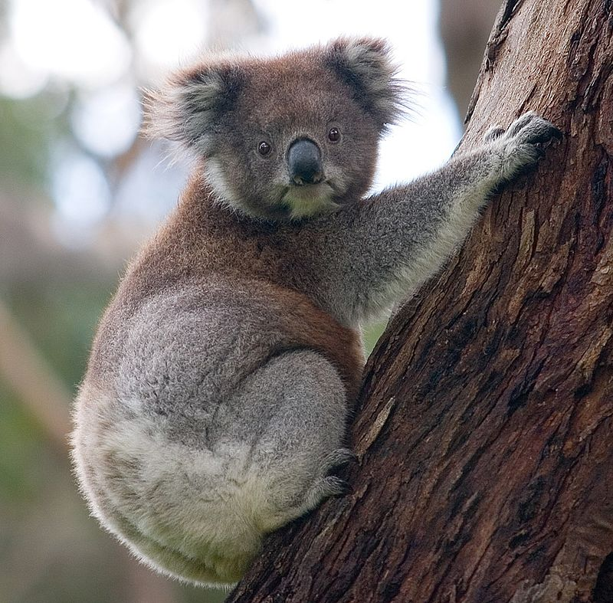

Slide 20
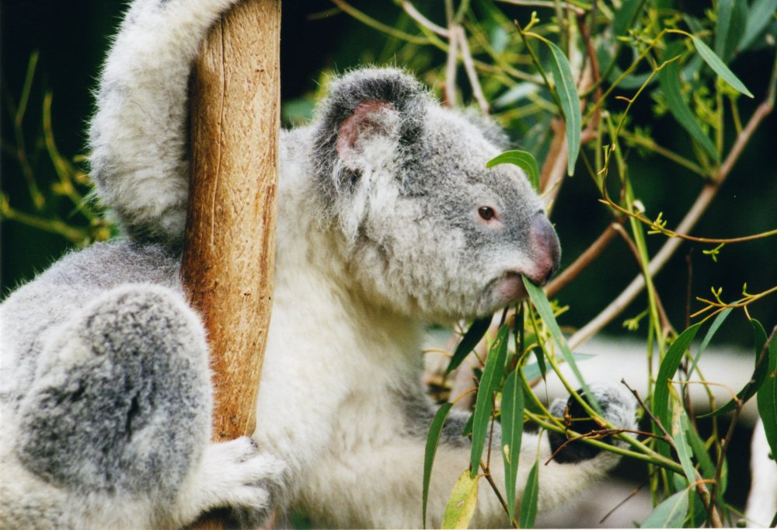

Slide 21
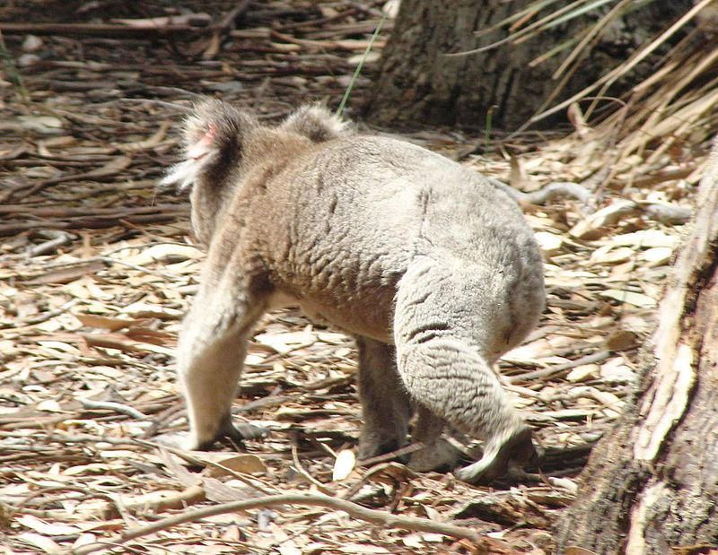

Slide 22
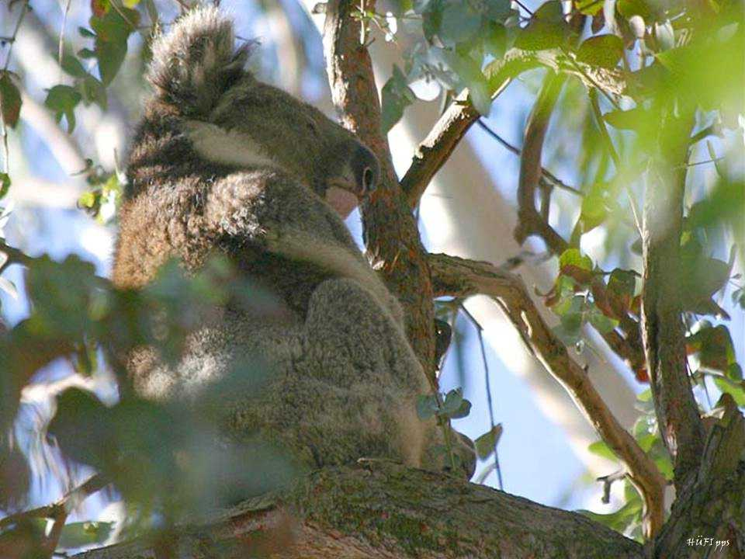

Slide 23
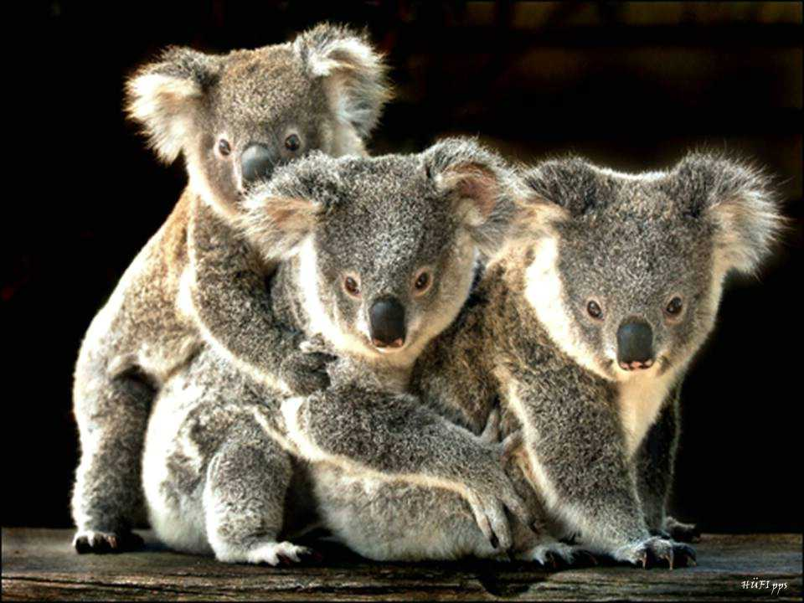

Slide 24
Estos animalitos tan tiernos que parecen de peluche y que son como osos pequeños, en realidad son marsupiales.

Slide 25
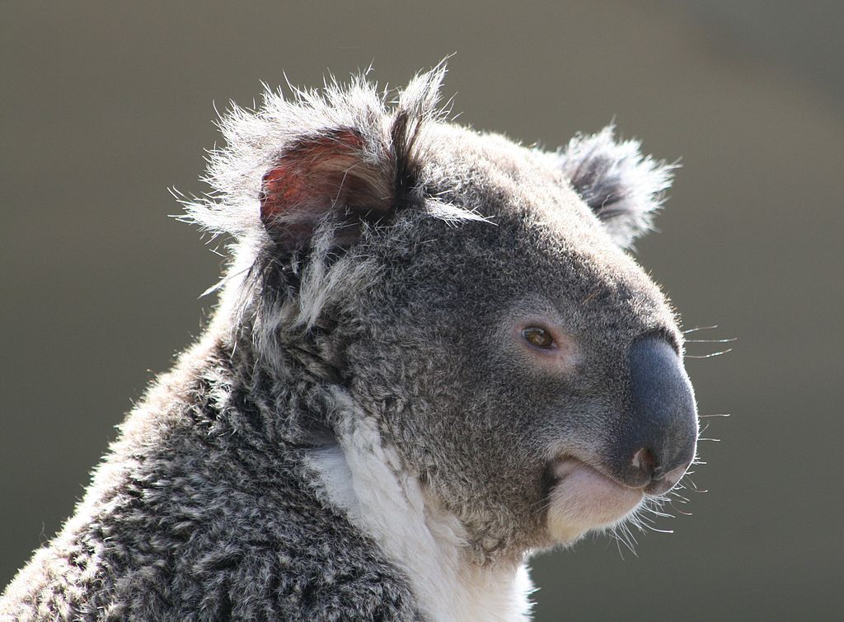

Slide 26
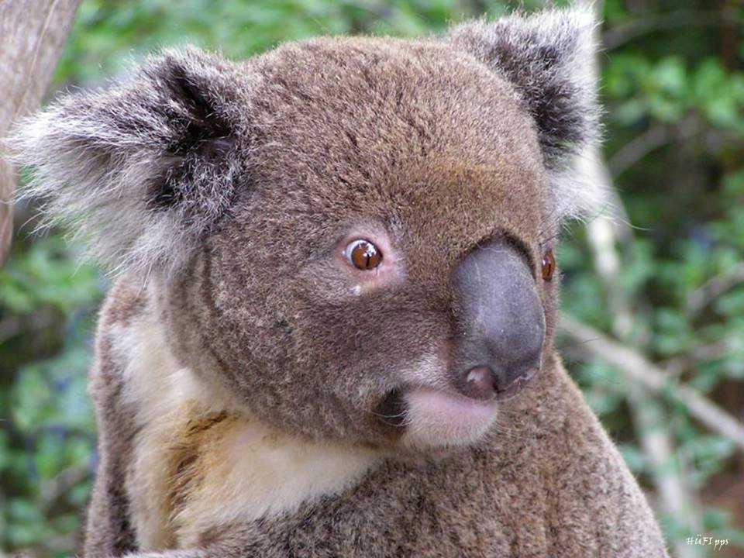

Slide 27
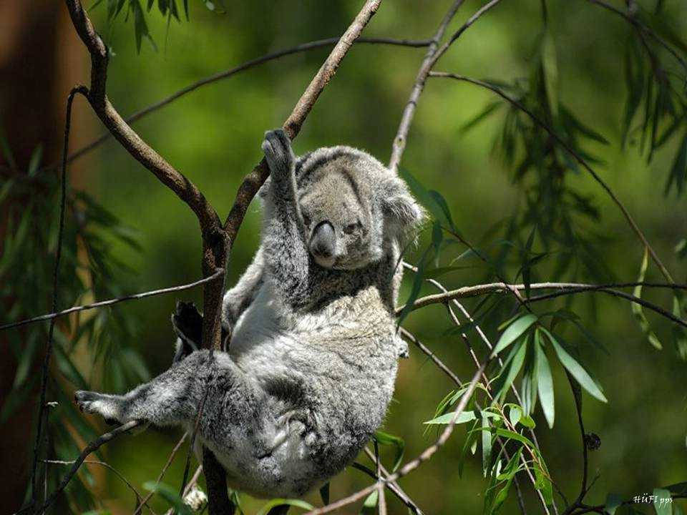

Slide 28
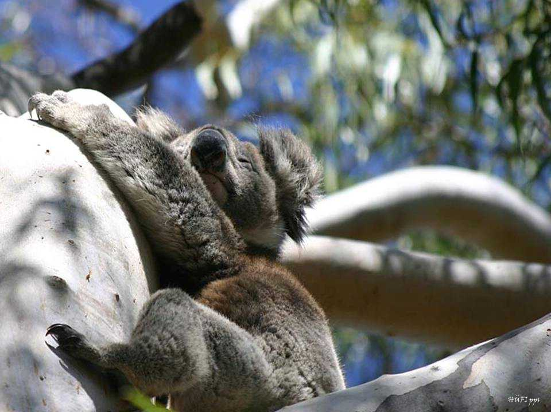

Slide 29
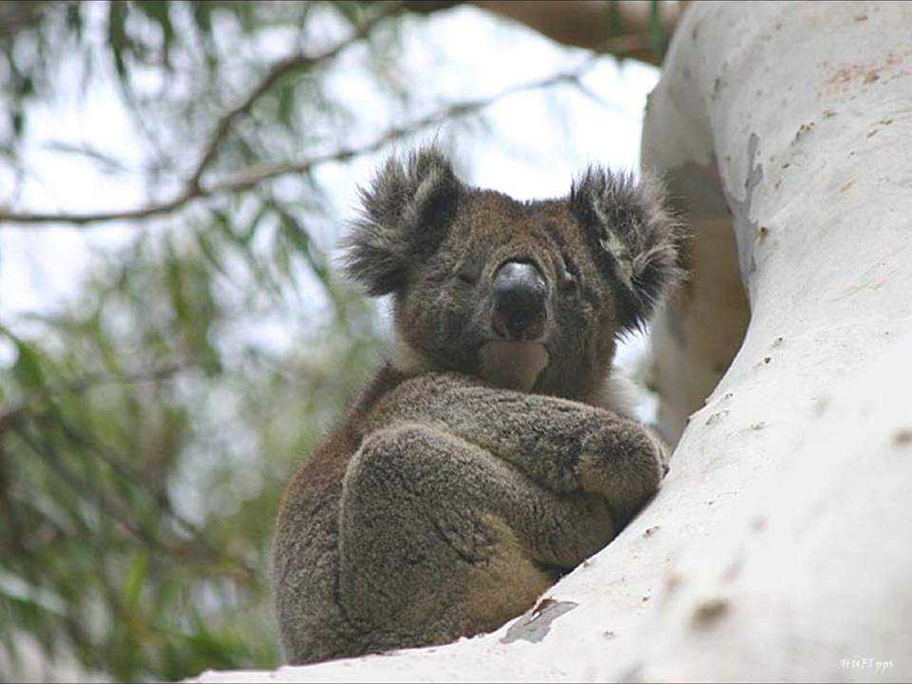

Slide 30
Tras una gestación de 30 días, los koalas nacen ciegos y sin pelo con 2 centímetros de longitud y apenas pesan medio gramo.

Slide 31
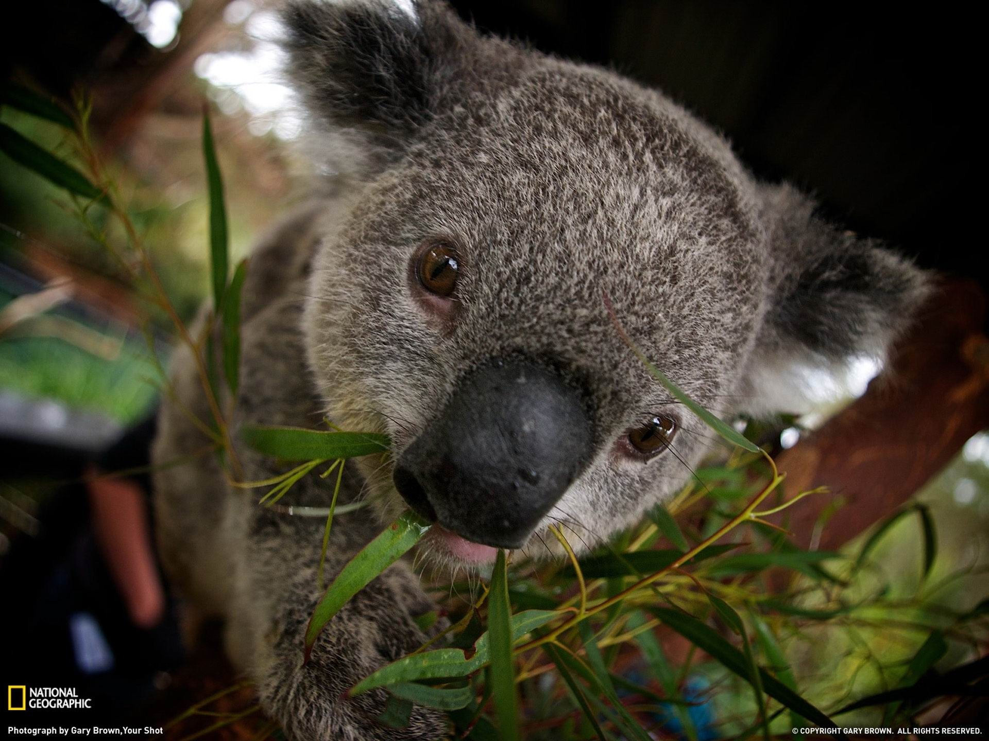

Slide 32
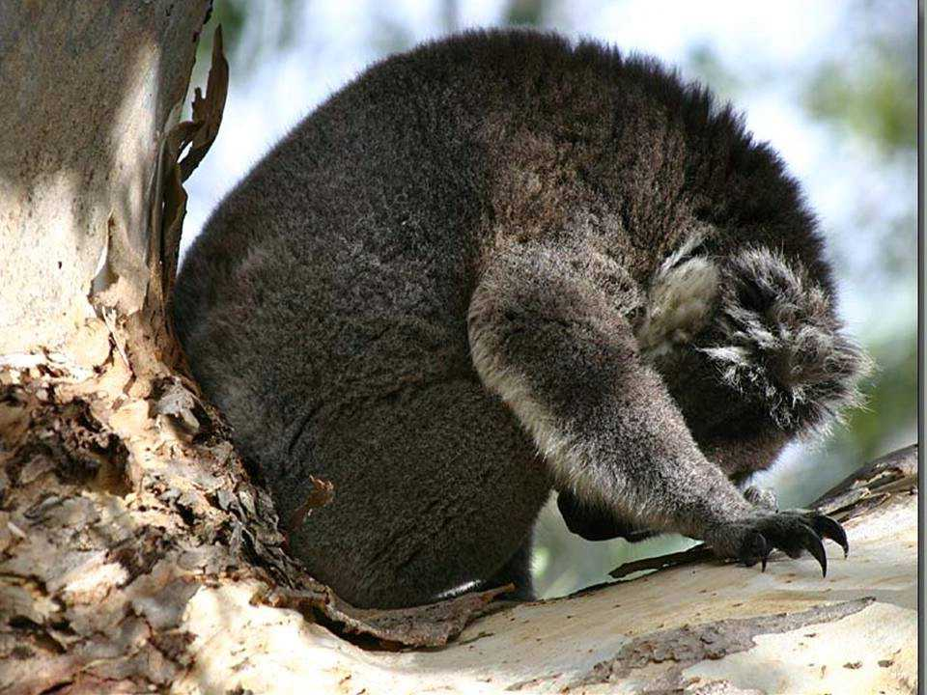

Slide 33
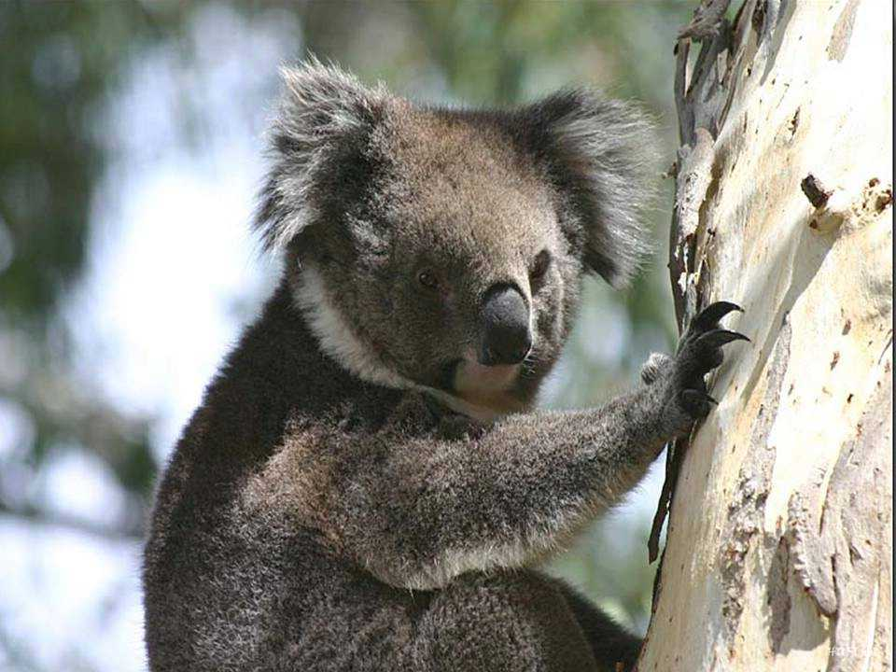

Slide 34
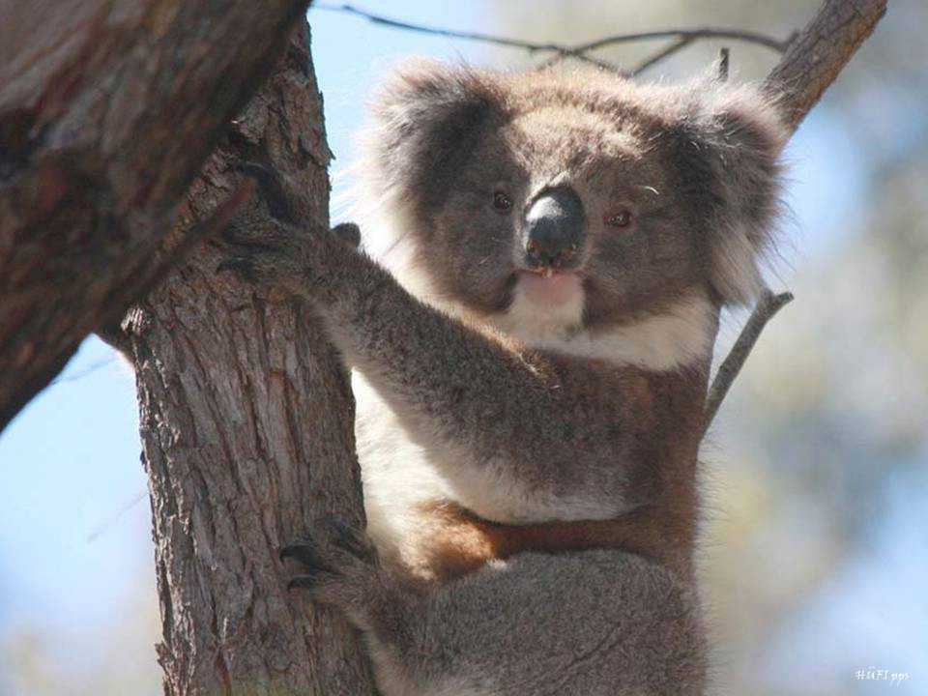

Slide 35
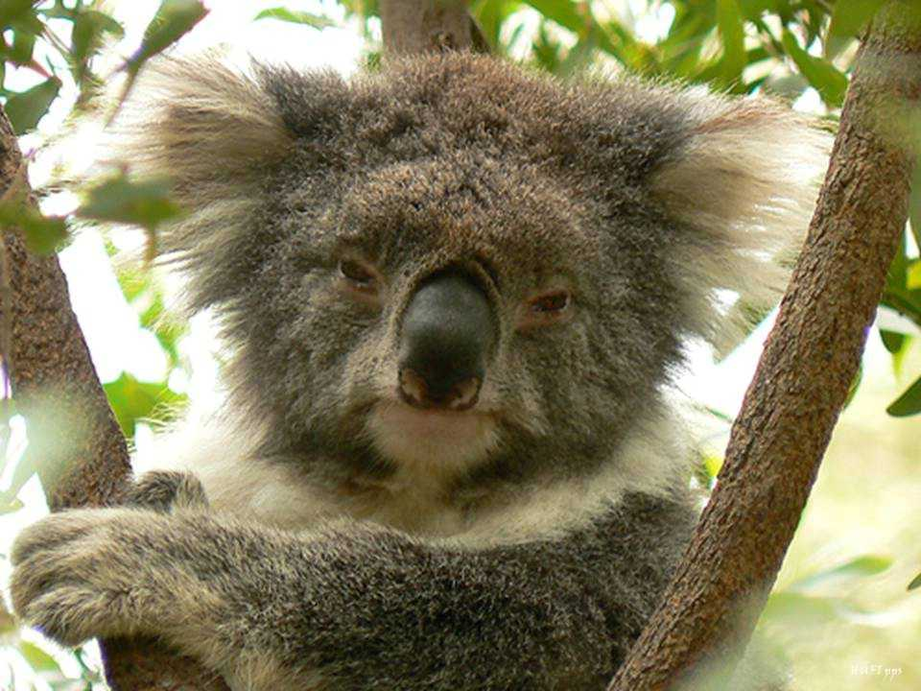

Slide 36
Duermen 22 horas al día, este larguísimo sueño diario sirve para ahorrar energía ya que su dieta no les aporta los suficientes nutrientes y lo suplen con horas de sueño. El tiempo restante, lo emplean para asearse, socializar y alimentarse.

Slide 37
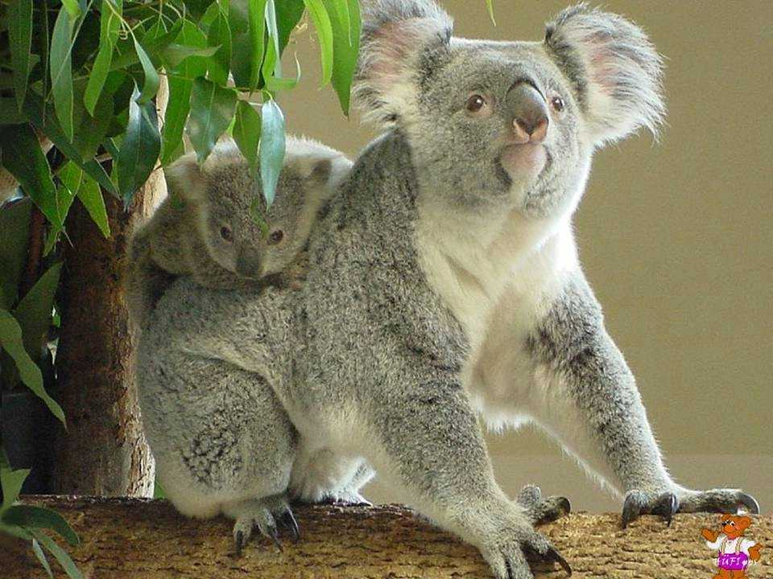

Slide 38
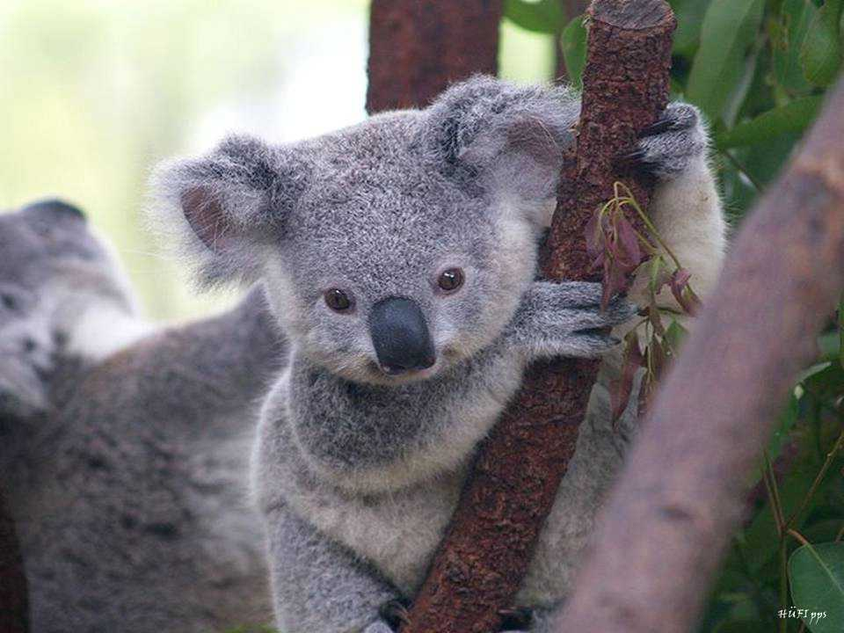

Slide 39
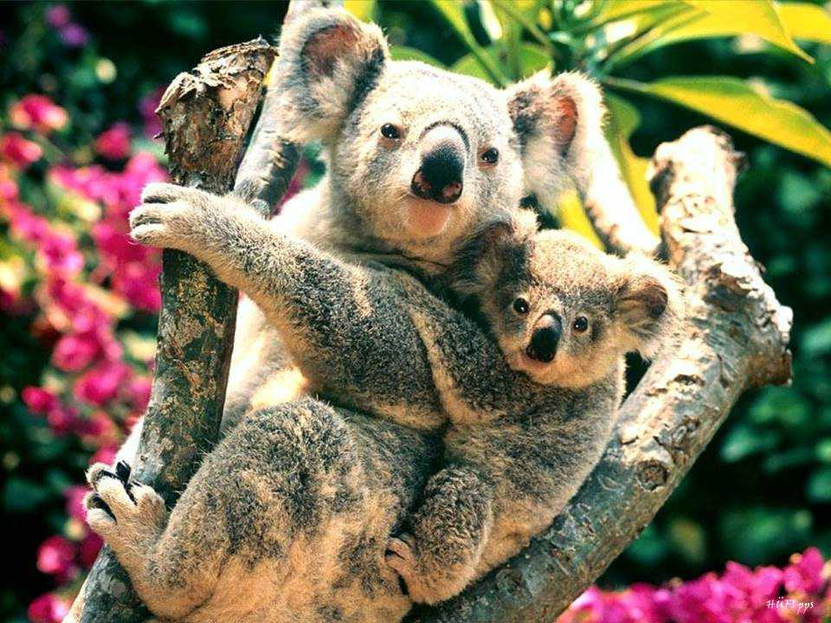

Slide 40
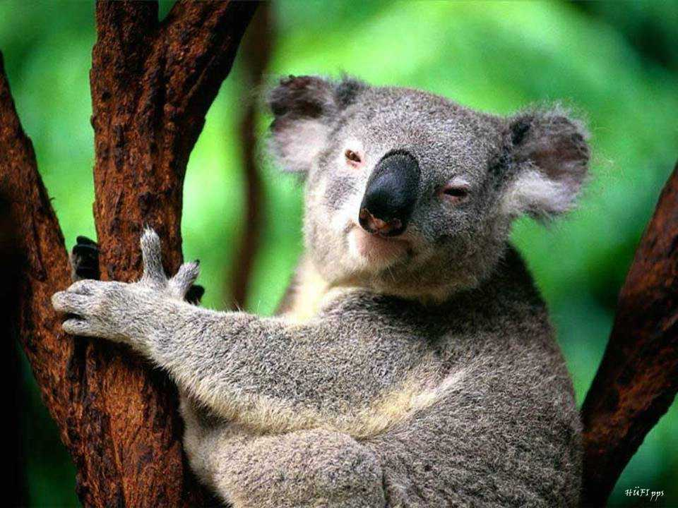

Slide 41
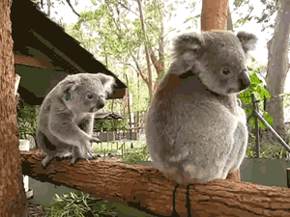

Slide 42
EL MACHO: Mayor tamaño, bolsa testicular, glándula que tienen en el pecho color marrón.
LA HEMBRA: Bolsa o marsupio, además de tener facciones más finas por lo que suelen ser más bonitas que los machos.

Slide 43
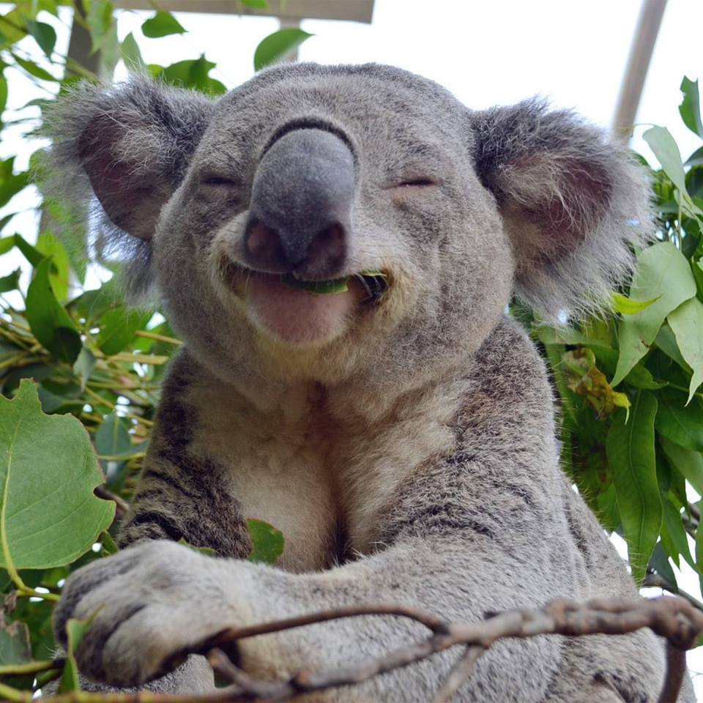

Slide 44
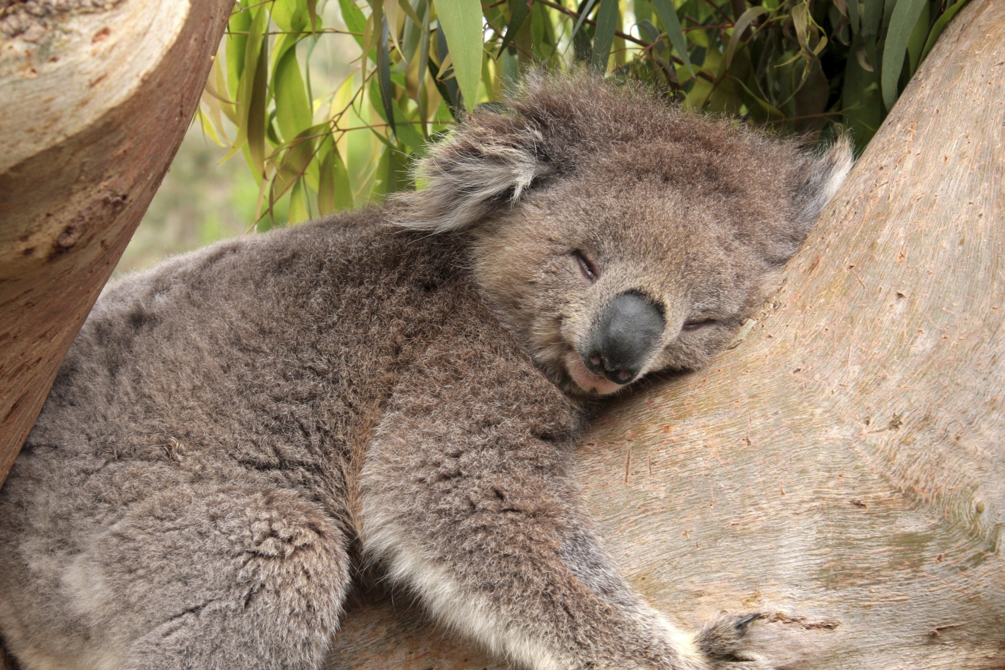

Slide 45
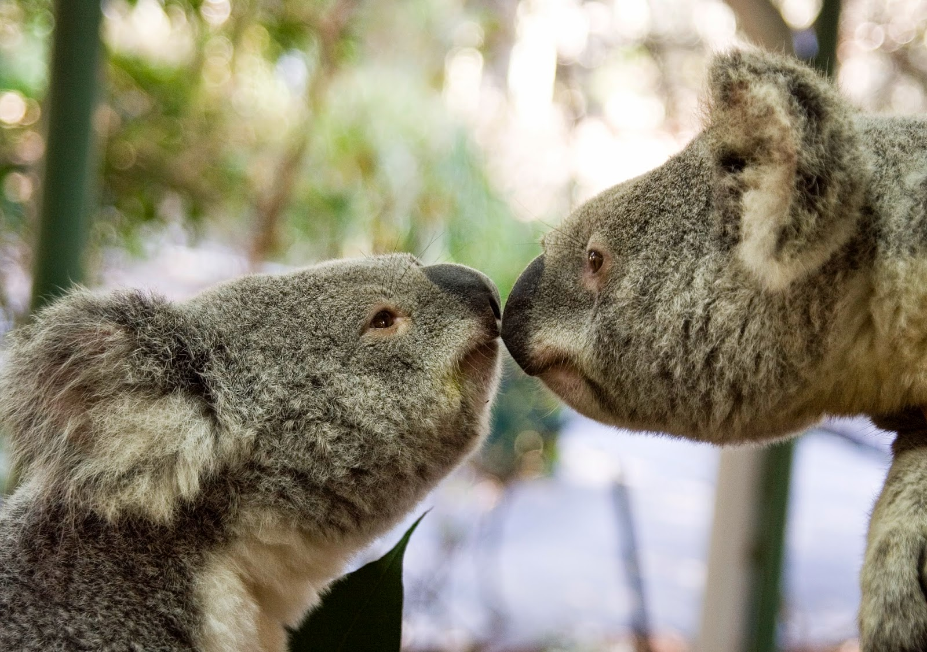

Slide 46
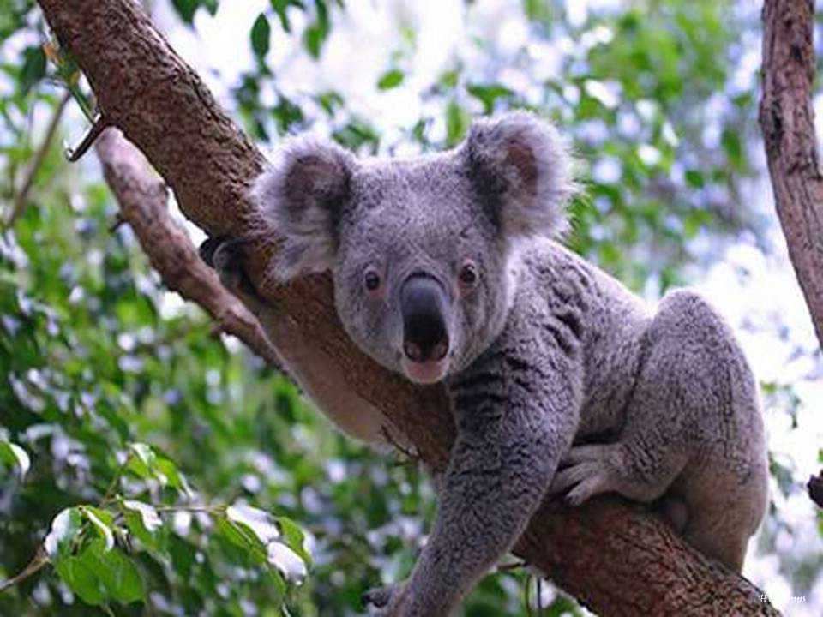

Slide 47
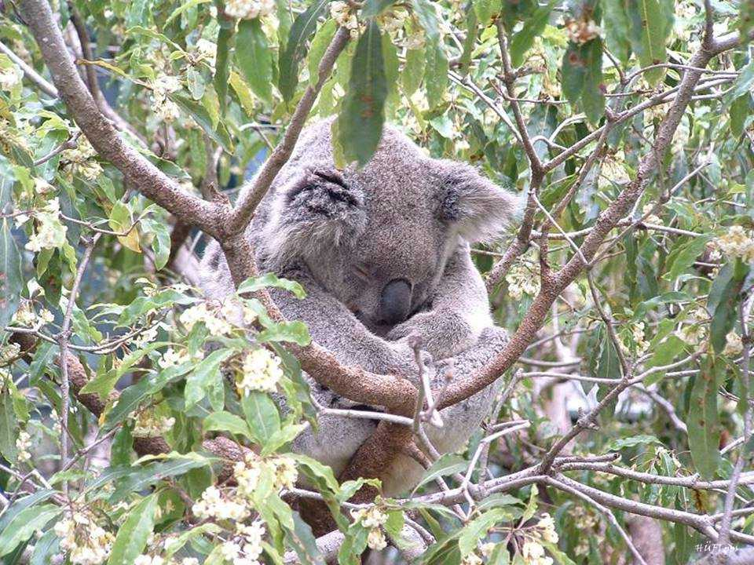

Slide 48
Los dientes del koala están adaptados para comer hojas de eucalipto. De este modo, los dientes quitan la humedad a las hojas y destruyen la fibra de éstas, de modo que facilitan la digestión.

Slide 49
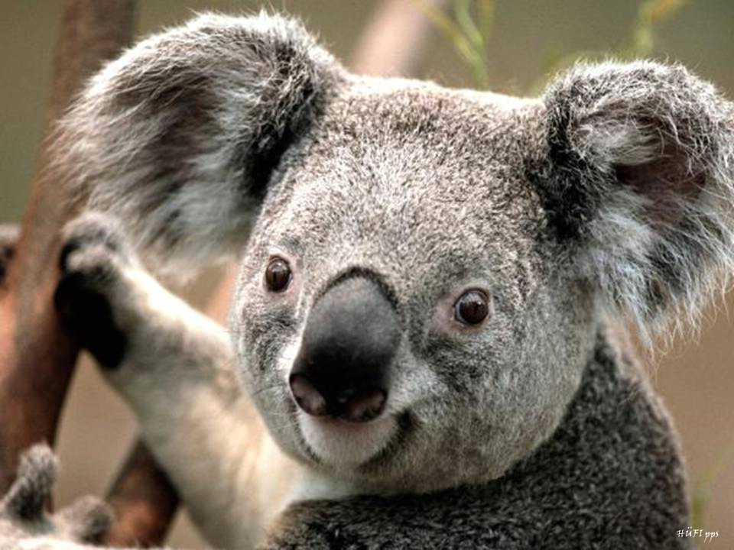

Slide 50
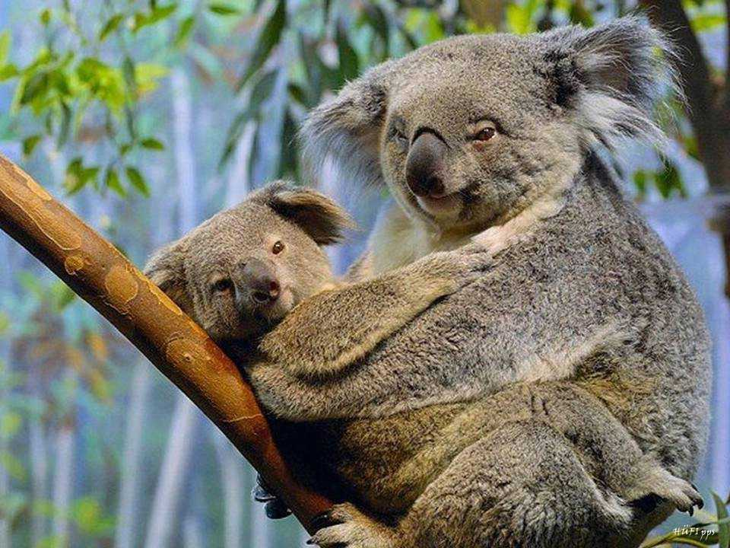

Slide 51
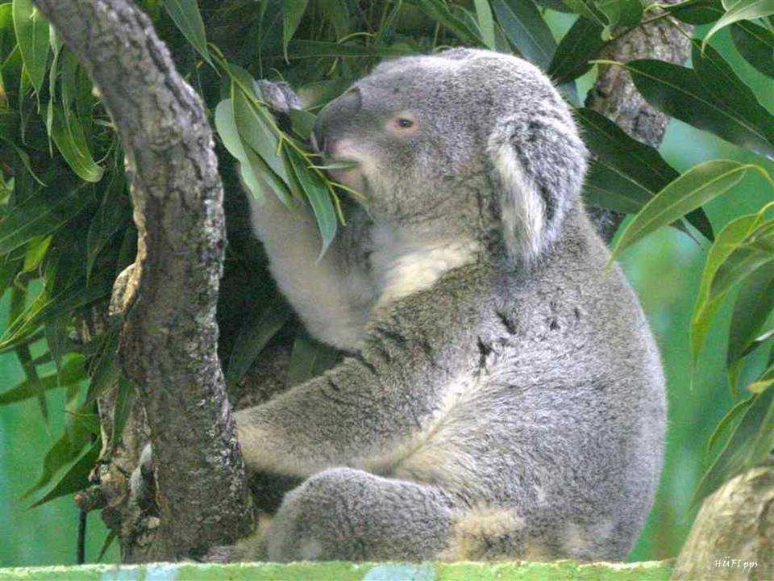

Slide 52
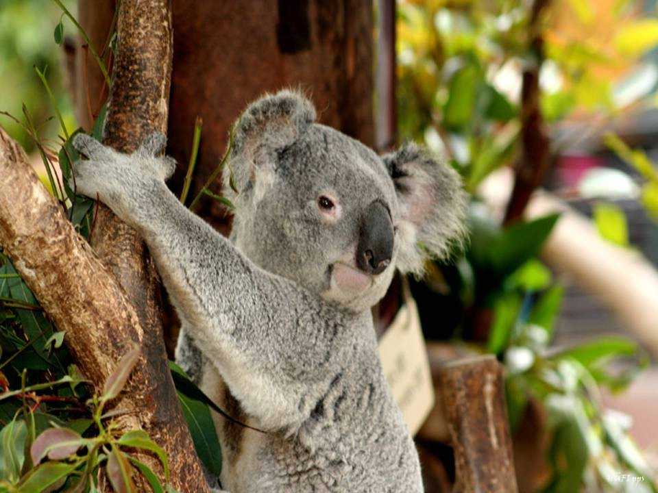

Slide 53
Finalmente estos marsupiales se comunican a grandes distancias por medio de sonidos, ante el miedo gritan como bebé hambriento.
Cuando se trata de demostrar su posición social los machos producen un ronquido.
Las hembras por su lado utilizan los gritos tanto como aviso de agresión o como parte de su comportamiento sexual.

Slide 54
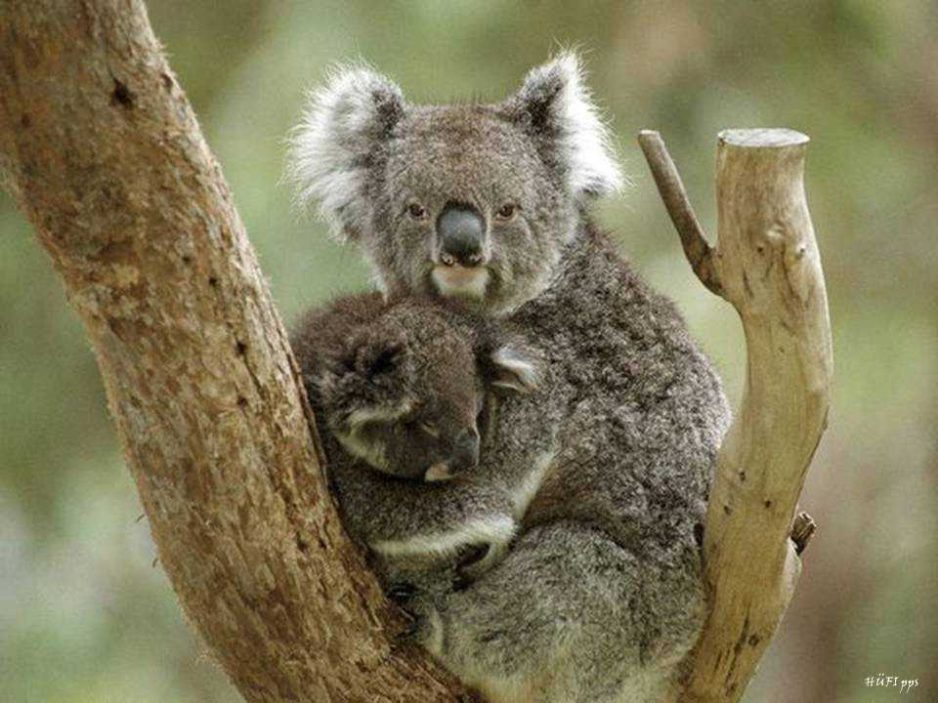

Slide 55
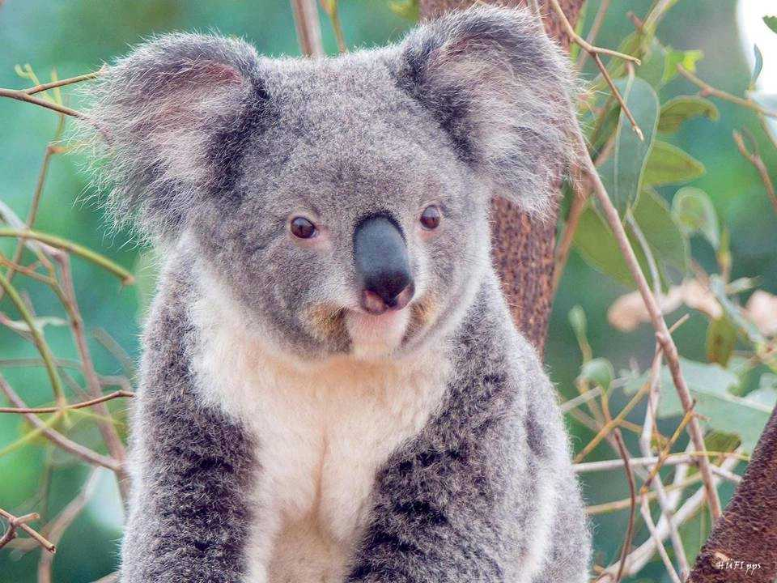

Slide 56
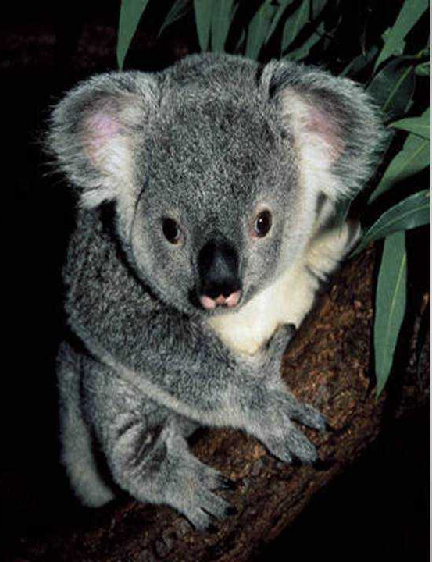

Slide 57
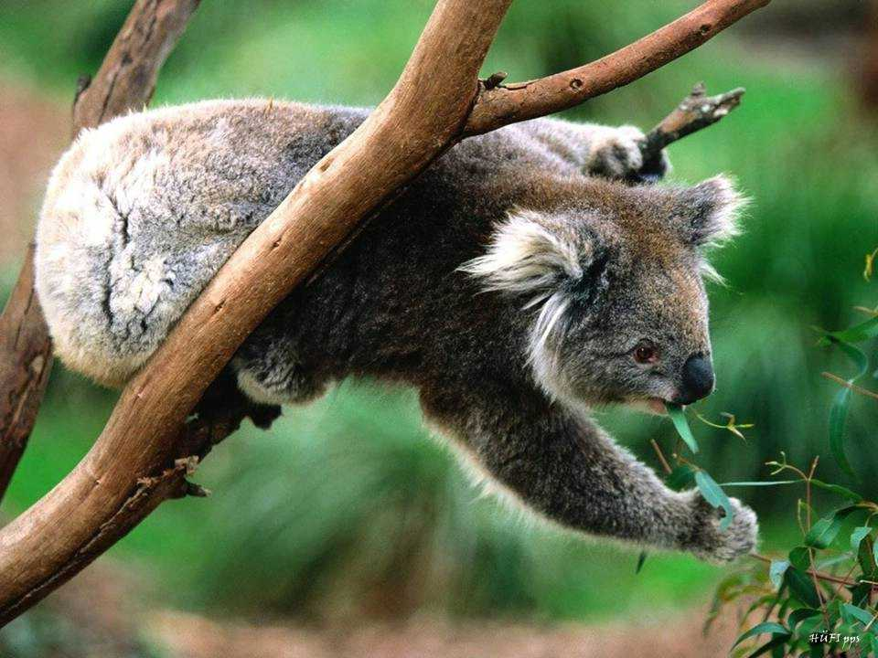

Slide 58
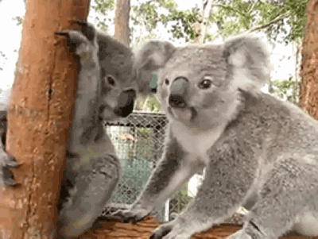

Slide 59
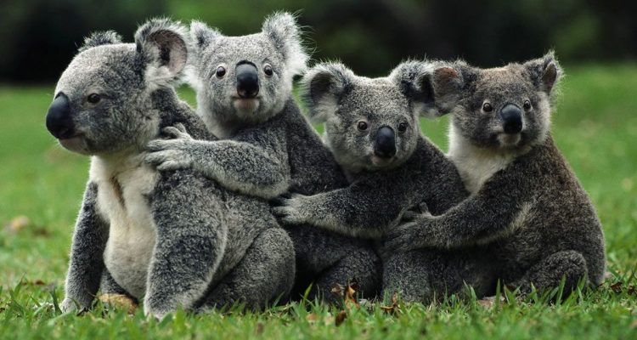

Slide 60
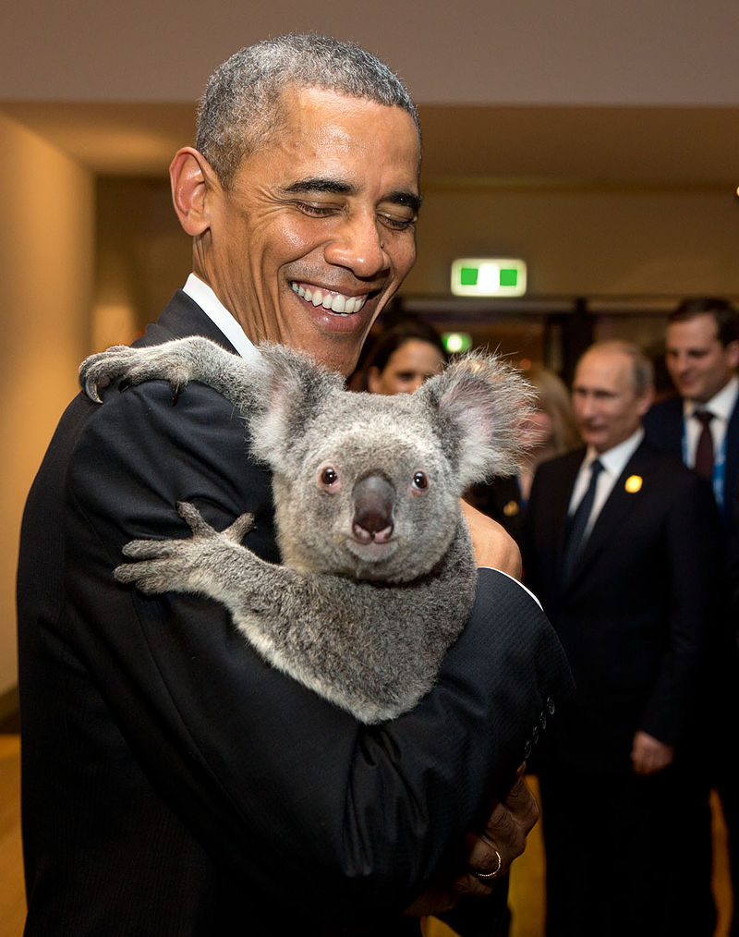

Slide 61

Hoy es lunes, 07 de agosto de 2017
Ahora mismo son las 16:53 horas.
UN FUERTE
ABRAZO,
QUE TENGAS
UN BUEN DIA

Slide 62







¿Te ha gustado?
Puedes ver más entrando
Aquí
Además puedes recibir powerpoints en tu correo electrónico suscribiéndote aquí:

